Slide 1

Thứ ba ngày 25 tháng 10 năm 2022
Lịch sử
Tuần 8: Ôn tập

Slide 2

Vẽ trục thời gian và ghi các sự kiện tiêu biểu đã học tương ứng với các mốc thời gian cho trước:
Nước
Văn Lang ra đời
Nước Âu Lạc rơi vào tay Triệu Đà
Chiến thắng Bạch Đằng
Khoảng năm 700
Năm 179
CN
Năm 938

Slide 3

Nước Văn Lang

Slide 4
Sắp xếp tên các tầng lớp: Vua Hùng, lạc hầu, lạc tướng, lạc dân, nô tì. Vào sơ đồ sau:
Vua Hùng
Lạc hầu
Lạc tướng
Lạc dân
Nô tì

Slide 5
Xã hội Văn Lang có 4 tầng lớp chính. Đứng đầu là nhà nước có vua, gọi là Hùng Vương. Giúp vua Hùng cai quản đất nước có các lạc hầu , lạc tướng. Dân thường gọi là lạc dân, tầng lớp thấp kém, nghèo hèn nhất là nô tì.

Slide 6

Nước Âu Lạc

Slide 7
Công việc chính của người Âu Lạc là gì?
Công việc chính của người Âu Lạc là: trồng lúa và chăn nuôi.
Những thành tựu nổi bật của người dân Âu Lạc là:
+ Biết chế tạo và sử dụng các dụng cụ bằng đồng và sắt.
+ Chế tạo được loại nỏ bắn được nhiều mũi tên( gọi là nỏ thần)
+ Xây được thành Cổ Loa kiên cố.
2. Những thành tựu nổi bật của người dân Âu Lạc là gì ?
-

Slide 8

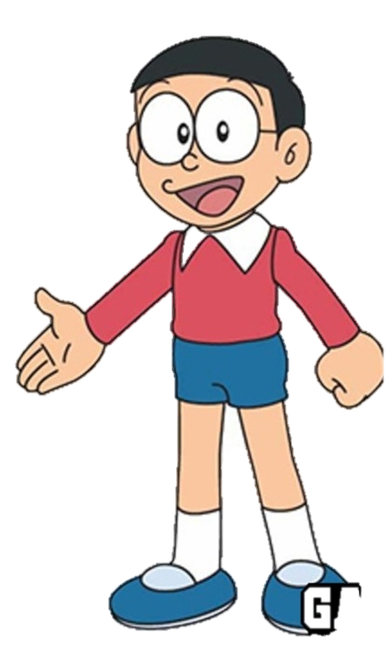

Vì sao những cuộc xâm lược đầu tiên của quân Triệu Đà lại thất bại ?
Vì người dân Âu Lạc đoàn kết một lòng chống giặc ngoại xâm, lại có tướng chỉ huy giỏi, vũ khí tốt, thành lũy kiên cố.

Slide 9
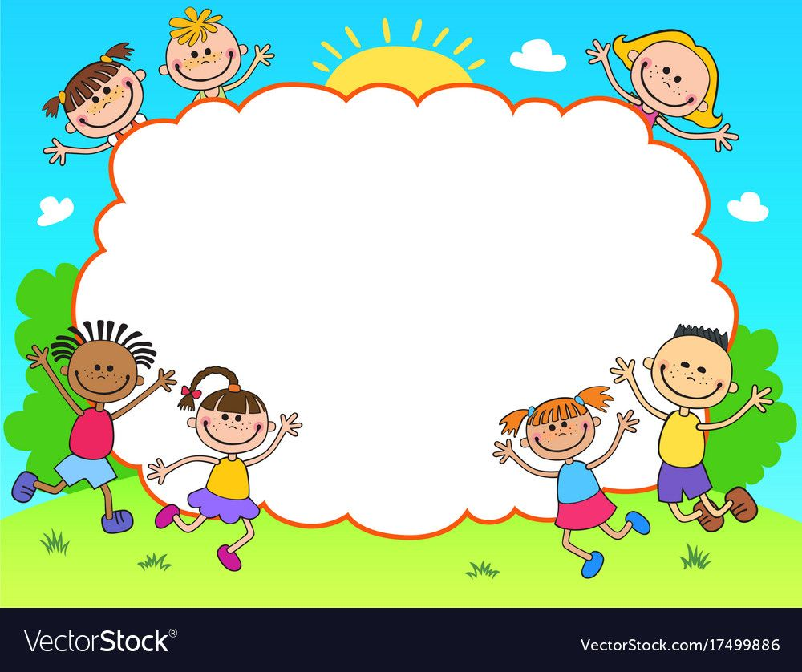
RUNG CHUÔNG VÀNG

Slide 10
RUNG CHUÔNG VÀNG
1
2
3
4
5
6
7
8
9
10
11
12
13
14

Slide 11


1. Thành Cổ Loa có dạng hình gì?
A. Hình xoáy trôn ốc.
B. Hình tròn.
C. Hình thang
0
8
9
10
6
5
4
1
2
3
7

Slide 12

2. Sau khi An Dương Vương thua trận, nước Âu Lạc thay đổi như thế nào?
A. Nhân dân vẫn sống bình an, hạnh phúc.
B. Vẫn là nước độc lập, tự chủ.
C. Rơi vào ách đô hộ của các triều đại phong kiến phương Bắc.
0
8
9
10
6
5
4
1
2
3
7

Slide 13


3. Cuộc khởi nghĩa
Hai Bà Trưng năm nào?
A.40 B.50 C.60
Đáp án:
A
0
8
9
10
6
5
4
1
2
3
7

Slide 14

4. Thực hiện nhiệm vụ sau:
“Cùng cả lớp hát một bài”

Slide 15

5. Cuộc khởi nghĩa
Triệu Quang Phục năm nào?
A.350 B.450 C.550
Đáp án:
C
0
8
9
10
6
5
4
1
2
3
7

Slide 16
6. Cuộc khởi nghĩa
Khúc Thừa Dụ năm nào?
A. 905 B.805 C.705
A
Đáp án:
0
8
9
10
6
5
4
1
2
3
7

Slide 17
7. Trước sự áp bức, bóc lột nặng nề của bọn đô hộ, nhân dân ta đã phản ứng ra sao?
Nhân dân ta học theo tập tục của người Hán.
A
Nhân dân ta đã liên tục nổi dậy các cuộc đấu tranh
Nhân dân ta đã liên tục nổi dậy các cuộc đấu tranh.
B
B
Nhân dân ta làm theo tất cả các yêu cầu của chúng.
C
0
8
9
10
6
5
4
1
2
3
7

Slide 18
8. Mở đầu cho các cuộc khởi nghĩa chống lại các ách đô hộ của nhà Đông Hán là:
A
Khởi nghĩa Mai Thúc Loan
B
Khởi nghĩa Lí Bí
C
C
Khởi nghĩa Hai Bà Trưng
Khởi nghĩa Hai Bà Trưng
0
8
9
10
6
5
4
1
2
3
7

Slide 19
9. Nam Hán đánh nước ta lần này với lực lượng như thế nào? Do ai chỉ huy?
Nam Hán đưa đạo quân rất đông, do thái tử Hoằng Tháo chỉ huy.
Đưa lực lượng rất đông, do vua Nam Hán chỉ huy.
0
8
9
10
6
5
4
1
2
3
7

Slide 20
10. Quân Nam Hán tấn công nước ta bằng đường nào ?
A. Đường hàng không
B. Đường bộ
C. Đường thủy và bộ
D. Đường thủy
0
8
9
10
6
5
4
1
2
3
7

Slide 21
11. Kết quả trận của trận bạch Đằng:
Quân Nam Hán chết quá nửa, Hoằng Tháo tử trận. Cuộc xâm lược của quân Nam Hán hoàn toàn thất bại.
Hoằng Tháo cho người về nước đưa quân viện trợ. Quân ta vội rút lui chờ thời cơ khác.
0
8
9
10
6
5
4
1
2
3
7

Slide 22

12.Ngô Quyền đã dựa vào hiện tượng thiên nhiên nào để đánh giặc ?
A. Lũ lụt
B. Mưa to
C. Bão lớn
D. Thủy triều
0
8
9
10
6
5
4
1
2
3
7

Slide 23


13. Ai người quê ở Đường Lâm. Đánh tan quân Nam Hán Bạch Đằng tiếng vang?
Dương
Đình Nghệ
C. Ngô Quyền
B.Quang Trung
D.Cả 3 ý đều
không đúng
0
8
9
10
6
5
4
1
2
3
7

Slide 24
14. Nơi Ngô Quyền chọn làm kinh đô là:
A. Phú Xuân
B. Phiên Ngưng
C. Cổ Loa
D. Mê Linh
0
8
9
10
6
5
4
1
2
3
7

Slide 25
Dặn dò
Chuẩn bị bài 7: Đinh Bộ Lĩnh dẹp loạn 12 sứ quân.
Về nhà mỗi em chuẩn bị một câu chuyện kể về nhân vật lịch sử nào mà em thích

Slide 26

CHÀO CÁC EM !

